Slide 1
Tabulkový procesor – příklad 2
Zpracujte tabulku pro výpočet přepony a odvěsny pravoúhlého trojúhelníku pomocí Pythagorovy věty.

Slide 2
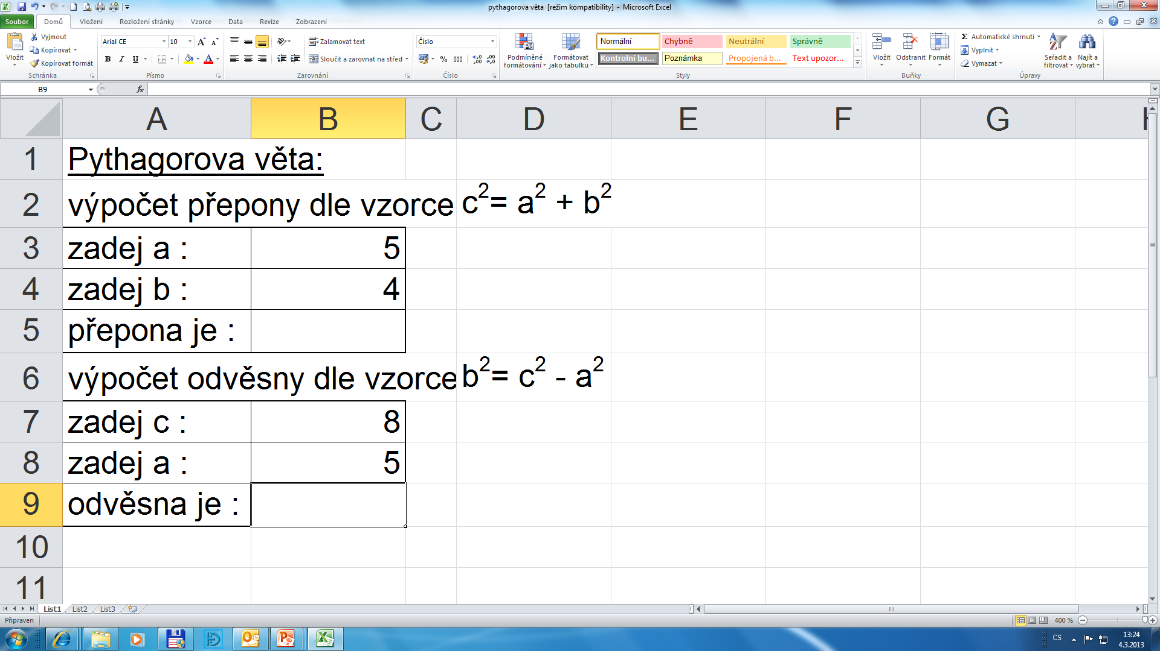
Příprava tabulky
volba horního indexu
zadání „zkušebních“ čísel

Slide 3
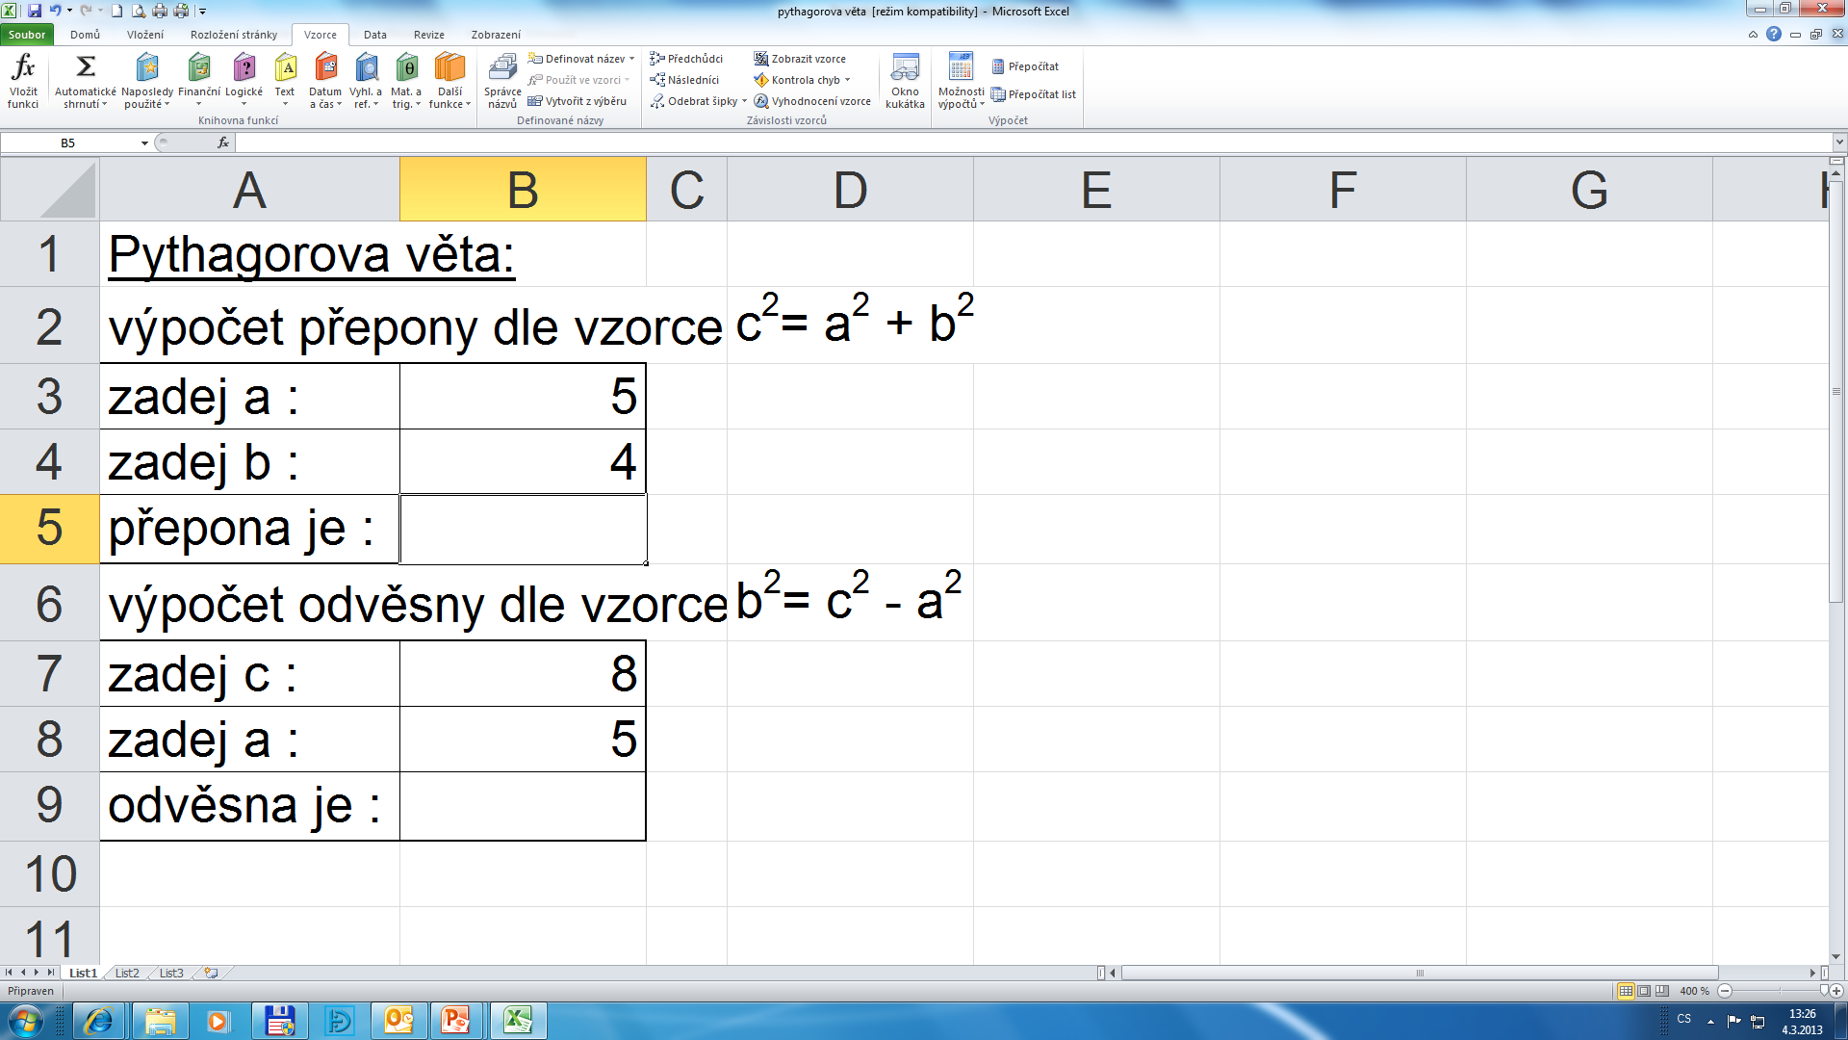
Vložení vzorců
Vložení vzorců
Vložení vzorců
Vložení vzorců

Slide 4
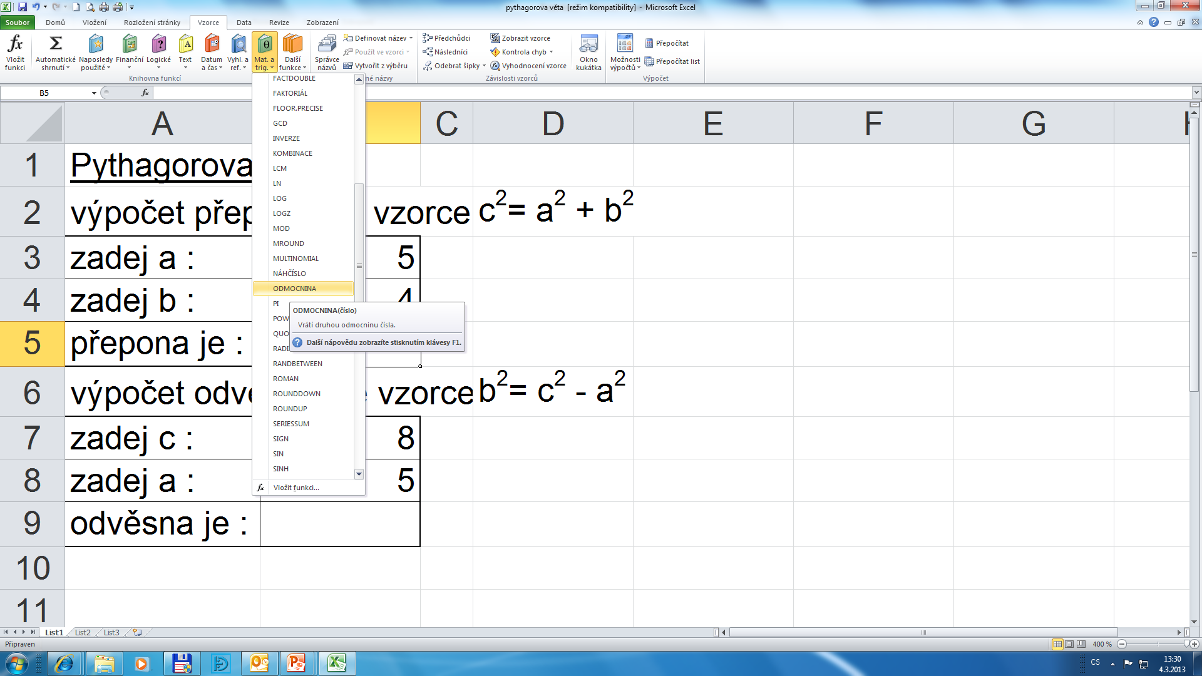
Vložení odmocniny

Slide 5
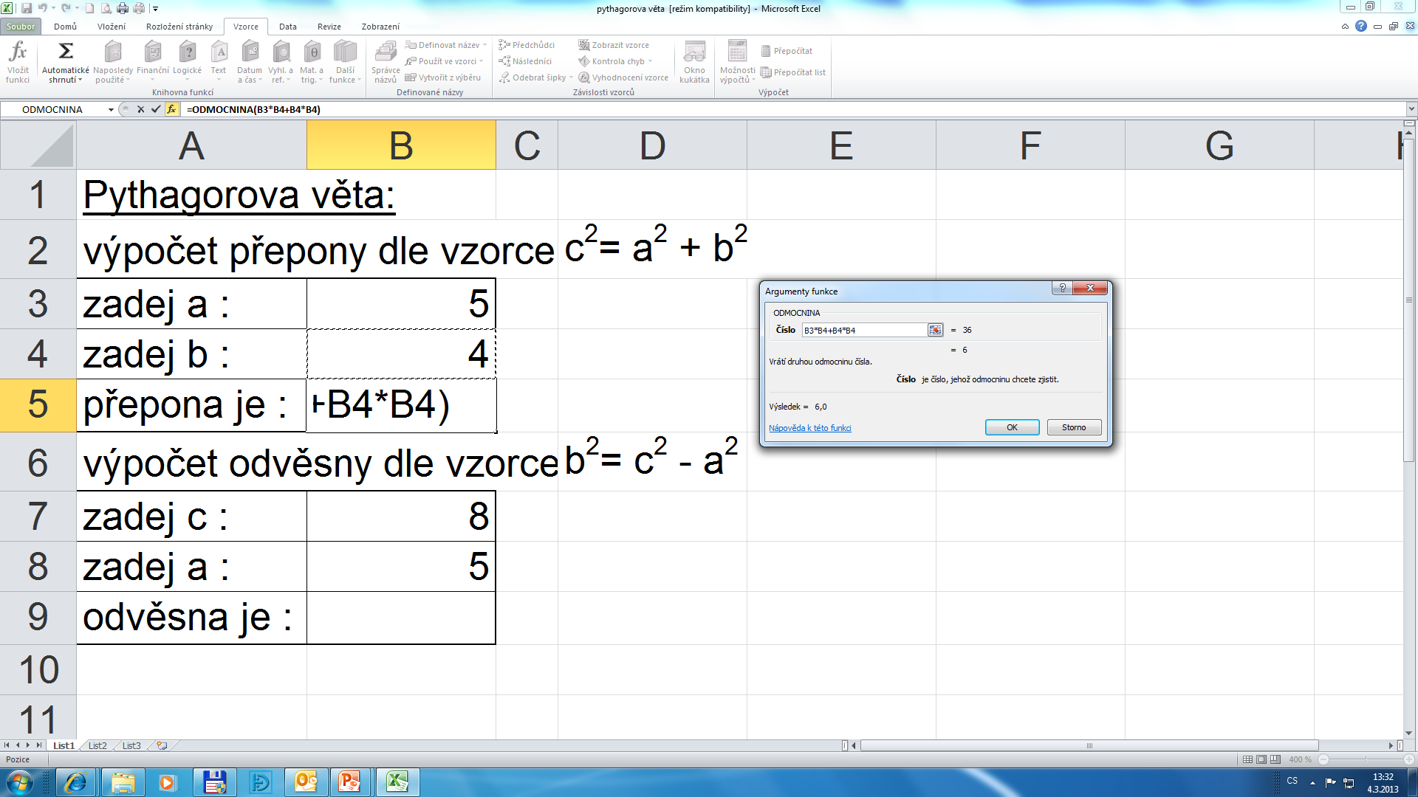
Zadání vzorce

Slide 6
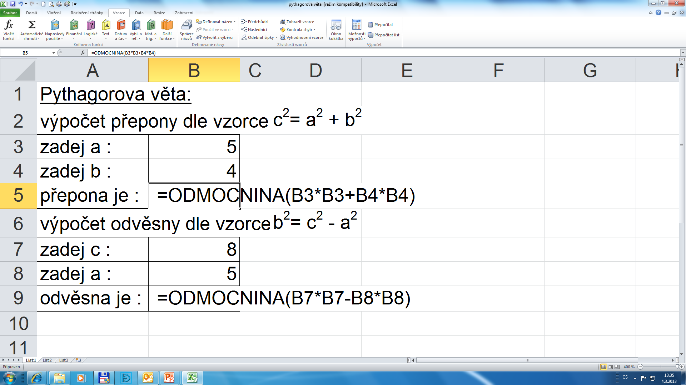
Ukázka vzorců

Slide 7
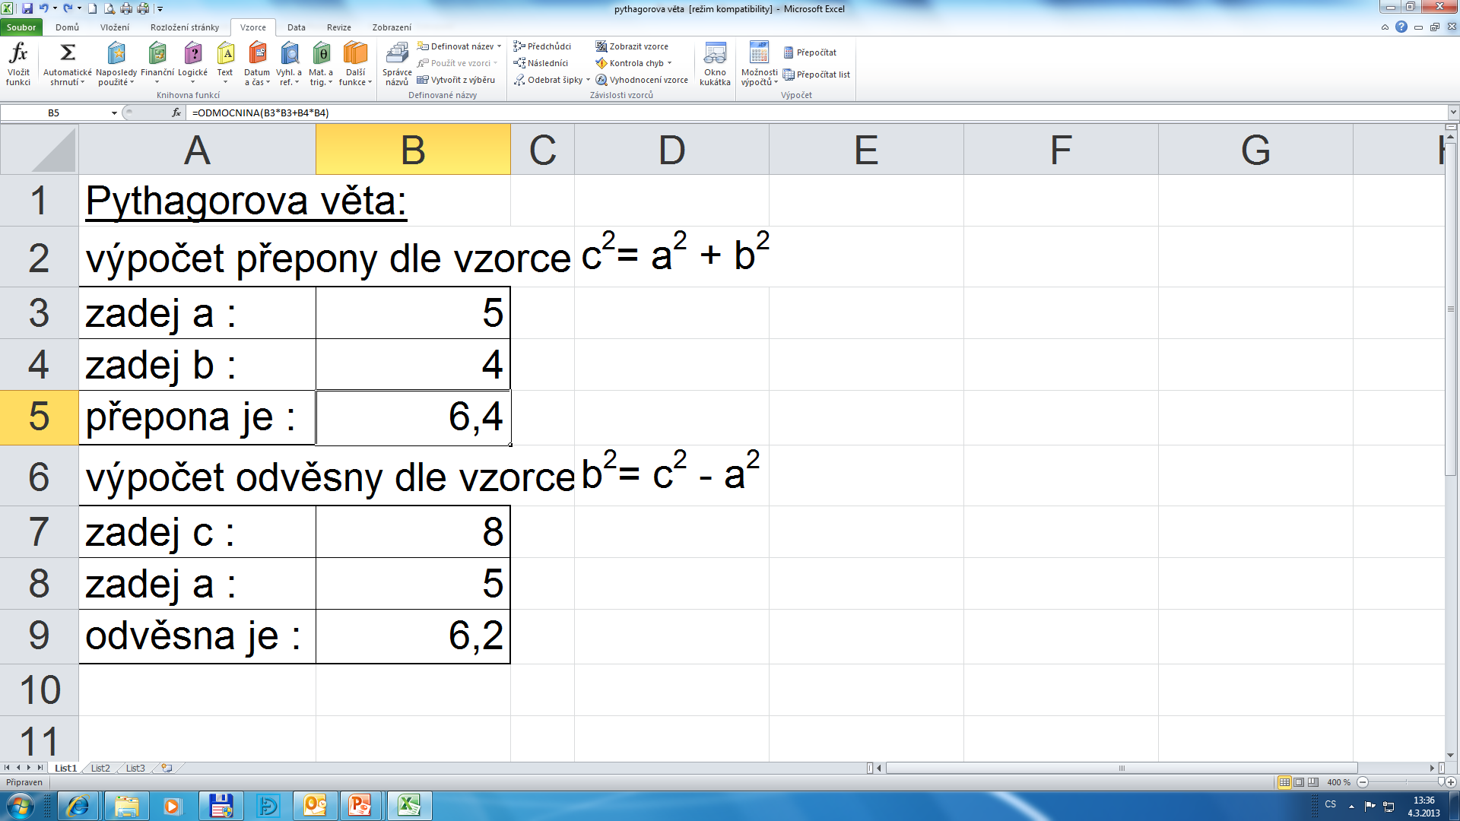
„Výsledky“

Slide 8
Název projektu : Objevujeme svět kolem nás
Reg. číslo projektu: CZ.1.07/1.4.00/21.2040
Autor : Mgr. Martin Kolský
Období vytvoření výukového materiálu : leden 2013
Vzdělávací obor : Informatika pro 8. ročník
Anotace : Prezentace na základě příkladu ukazuje způsob použití matematických výpočtů a vzorců v tabulkovém procesoru.
Očekávaný výstup : Žák zná základní principy pro použití matematických výpočtů a pro vkládání vzorců v tabulkovém procesoru.
Obrazový zdroj : Microsoft® Office 2010 Proofing Tools

